Slide 1
СТОРІТЕЛЛІНГ І ВІЗУАЛІЗАЦІЯ

Slide 2
СУТЬ
навчання через історії та малюнки
Обмін історіями
Візуалізація
Інформація сприймається
Легше
Емоційно
Цікавіше

Slide 3
Запропонуйте
створити власну історію та ілюстрації
індивідуально
мозковий штурм
робота в групах
метод снігової кулі
Кожен записує ідеї на дошці
Поділ теми та класу
Створення історії та ілюстрацій
З ідей складається історія
Об’єднання історій

Slide 4
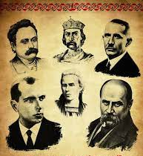
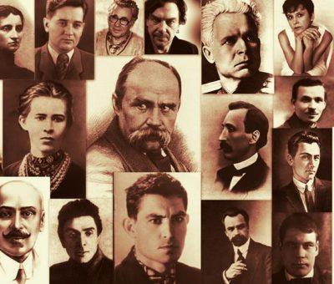
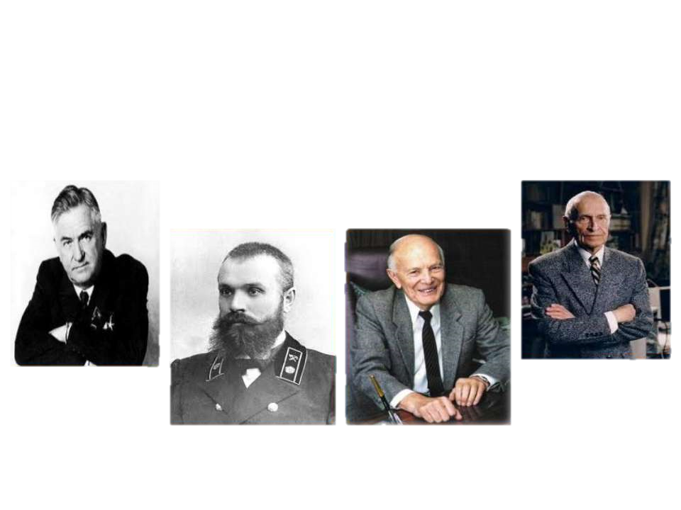
АКЦЕНТ
на деталях біографії відомої особи
Фізика, хімія, математика
Історія
Література

Slide 5
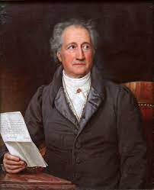
Гете був директором театру
Подав прохання про відставку, побачив- ши там песика
Зарубіжна література

Slide 6
Досліди роботи людської пам’яті
3 доби
Почуте – 10%
Почуте і візуалізоване – 65%
Залучення емоційного інтелекту – 80%
Самостійне повторення матеріалу ≈ 100%

Slide 7
ОСОБЛИВОСТІ ЗАСТОСУВАННЯ СТОРІТЕЛЛІНГУ

Slide 8
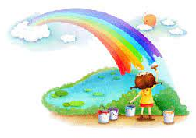
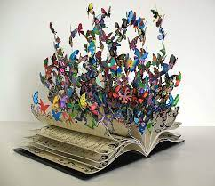
2. Малюйте на папері
4. Не забувайте про навчальну мету
Рекомендовано робити ескізи на папері;
Задіюється дрібна моторика;
Додаткові когнітивні зв’язки
Наголошувати на потрібній інформації;
Не використовуйте лише для того, аби зробити урок цікавішим
1. Персоналізуйте
3. Готуйтеся до уроків
Дійові особи, а не абстрактні події;
Прикметні риси, дрібні деталі
Добирайте колоритні слова;
Пропонуйте учням додаткові умови

Slide 9
ПЕРЕВАГИ СТОРІТЕЛЛІНГУ

Slide 10
Асоціативне мислення
Відсутність потреби напружувати мозок
Розвиток тво- рчості і уяви
Легше пригадати засвоєну інформацію
Формування креативного підходу
Емоційність
Емоції від творення
Живіший освітній процес
Концентрація уваги
Емоційна залученість
Цікаві деталі, невеликий обсяг
Активне навчання

Slide 11
РЕСУРСИ ДЛЯ ВИКОРИСТАННЯ СТОРІТЕЛЛІНГУ
Noteblock
Narrable

Slide 12
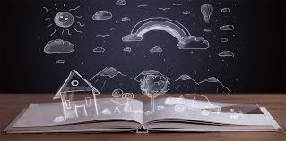
СТОРІТЕЛЛІНГ
Використовується у освітніх закладах світу
Допомагає подолати нудьгу й рутину
Реалізує творчі здібності учнів і викладачів
Відповідає потребам сучасного суспільства
Розвиває креативність і уяву

